Slide 1


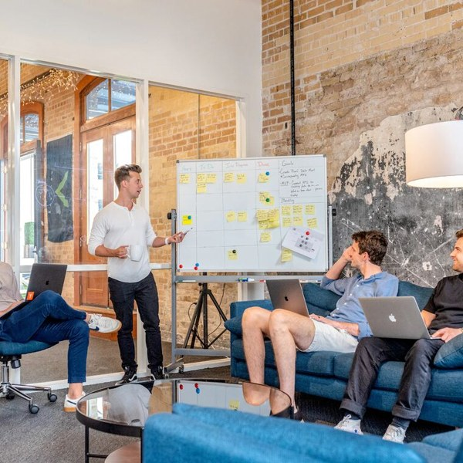

Co-operation · Co-creation · Co-working
共に考え、
共に創り、共に動かす。
事業案内パンフレット
株式会社CO-LINK
法律関係のご相談
事業承継
共創事業
AIデラックス支援
補助金・助成金
Web・SEO・AEO
AIスクール
有料職業紹介
私たちが、いまできること。そして、やりたいこと。
本資料は一般的なご案内です。法律・税務・労務・投資などの個別の助言ではなく、成果をお約束するものでもありません。
Notes:
【1枚目】株式会社CO-LINKの事業案内です。共に考え、共に創り、共に動かす。法律関係、事業承継、共創事業、AIデラックス支援、補助金、Web・SEO・AEO、AIスクール、有料職業紹介までを、19枚でご紹介します。

Slide 2
私たちが目指すこと
ひとりひとりの「収益機会」をふやし、その力を社会に広げる。
Co-operation
共に向き合う
Co-creation
共につくる
Co-working
共に動かし続ける
私たちの約束
助言で終わらず、設計・構築・運用（PM）まで。
「やらなくてよい作業」を減らし、あなたにしかできない仕事へ。
専門家とチームで。責任の線引きは、はっきりと。
同じ側に立ち、整理します。
事業・商品・レポートを一緒に。
続けられる仕組みへ。
CO-LINKは、共に事業をつくる「共創」の会社です。
法律・承継・AI・補助金・Web・人材まで、窓口をひとつに。必要な専門家とつなぎ、最後まで進行管理します。
株式会社CO-LINK 事業案内
2 / 19
Notes:
【2枚目】理念は、ひとりひとりの収益機会をふやし、社会に広げることです。共に向き合い、共につくり、共に動かし続ける。助言で終わらず、設計・構築・運用まで進行管理します。

Slide 3
私たちにできること
10の取り組みを、ひとつのチームで。専門家と力を合わせます。
01
法律関係のご相談
契約・予防・労務・許認可
02
事業承継・相続・M&A
後継者から会社の出口まで
03
コンサル（共に働く）
統合経営顧問・PM
04
共創事業
共に事業をつくる
05
AIデラックス支援
やらなくてよい作業を減らす
06
ファイナンス・補助金
すべての支援にセットで
07
Web・SEO・AEO
構築から検索対策まで
08
SNS・マーケの自動化
発信を仕組みに
09
AIスクール・講座
AIをわかりやすく、一から
10
有料職業紹介・人材
募集から人材戦略まで
専門家とのチーム「絆ネットワーク（LINK-A）」
弁護士・税理士・司法書士・行政書士・社会保険労務士・診断士・金融機関など。法定の業務は有資格者が担い、当社は進行役（PM）です。
補助金・助成金バインド
総投資額 − 公的支援額（見込み）＝ 実質負担額
すべての支援で、使える制度を最初に検討します。
ご相談は無料です。ご連絡いただいた時点で、契約の義務は発生しません。
株式会社CO-LINK 事業案内
3 / 19
Notes:
【3枚目】事業マップです。10の取り組みを、ひとつのチームで。法定の業務は有資格者が担い、当社が進行管理します。補助金・助成金は、すべての支援で最初に検討します。

Slide 4
法律関係のご相談
どんなことでも、まずはご相談ください。整理して、有資格者へつなぎます。
契約書・社内規程
トラブルの予防と初動
労務・社会保険
許認可・各種の手続き
個人情報・コンプライアンス
相続・会社の登記
1
2
3
4
ご相談（無料）
電話・LINE・メール・Webから。まずはお話を伺います。
整理する
論点・資料・期限を、わかる形にまとめます。
有資格者へつなぐ
弁護士・司法書士・行政書士・社労士・税理士など。
進行を管理する
期限・資料・連絡を、最後まで当社がまとめます。
法的な判断・代理・訴訟対応は、弁護士などの有資格者が担当します。
当社は進行役（PM）として全体をつなぎます。当社の監査役には弁護士が就任しています。
株式会社CO-LINK 事業案内
4 / 19
Notes:
【4枚目】法律関係は、どんなご相談でもまずお受けします。整理したうえで、弁護士や司法書士などの有資格者へつなぎ、進行を管理します。法的な判断や代理は有資格者の担当です。

Slide 5
事業承継・相続・M&A準備
後継者・自社株・会社の出口まで。どんなことでも、まずはご相談ください。
親族内の承継
社員への承継
第三者への承継（M&A準備）
事業再生
会社の解散・廃業
企業価値の見える化
自社株・個人保証の整理
相続（土地・暗号資産を含む）
1
2
3
4
棚卸し
後継者・自社株・資産・借入・家族の気持ち。
設計図づくり
いつ・誰に・どの形で。ロードマップに。
専門家チーム
弁護士・税理士・司法書士などを組成。
実行・定着
手続きと進行を管理し、引き継ぎまで。
M&Aの相手探し・交渉の仲介は行いません。準備・整理・専門家の接続・進行管理が当社の役割です。
企業価値の算定は簡易な目安で、正式な評価・鑑定は税理士・公認会計士が行います。補助金・税制は年度で変わります。
株式会社CO-LINK 事業案内
5 / 19
Notes:
【5枚目】事業承継も、どんなことでもまずご相談ください。棚卸し、設計図、専門家チーム、実行と定着の順に進めます。M&Aの仲介そのものは行わず、準備と進行管理を担います。

Slide 6
コンサルティング（共に働く）
助言で終わらず、設計・構築・運用まで。会社に寄りそい、共に動きます。
よくある助言型
診断し、提案書を渡して終わり。実行は会社まかせ。
CO-LINKの伴走型
設計・構築・運用（PM）まで、チームの一員として共に動きます。
組織
役割・評価・対立の解決
マーケティング
集客から成約まで
戦力設計
人材配置と育成
AIシステム
実装と定着
コンプライアンス
規程と体制づくり
研修
勉強会・相談会
1
2
3
4
5
徹底調査
出典つきで現状を整理。
設計・戦略
仕組みと優先順位。
実装
動く形にして導入。
連携
専門家と力を合わせる。
継続
毎月の見直しで定着。
株式会社CO-LINK 事業案内
6 / 19
Notes:
【6枚目】コンサルティングは、助言で終わらず、設計・構築・運用まで共に動く伴走型です。組織、マーケティング、戦力設計、AIシステム、コンプライアンス、研修の6領域を、徹底調査から継続まで一つの流れで進めます。

Slide 7
共創事業（共に事業をつくる）
勉強会・相談会で出会い、レポートを商品にし、社会へ広げる。
1
2
3
4
5
勉強会・相談会
さまざまな人とつながり、お悩みと知見を持ち寄る。
レポートをつくる
一緒に調べ、整理し、形にする。
商品にする
あなたの専門性を、自分の商品・サービスへ。
プレゼンして広げる
発信し、社会に届ける。
収益機会がふえる
続けるかどうかは、あなたが決める。
共同事業
私たちも一緒に参画し、事業を立ち上げる。
レポートから商品へ
一緒につくったレポートを、あなたの商品に。
専門ページ（LP）
あなた専用のページで、ブランディングと集客を。
商品化・販売のお手伝い
出品や販売の準備を、一緒に進める。
条件（役割・責任・報酬・権利）は、着手前に書面で決めます。紹介料は設けません。
案件・受任・収益をお約束するものではありません。販売の形（出品・代行など）は、個別にご相談ください。
株式会社CO-LINK 事業案内
7 / 19
Notes:
【7枚目】共創事業です。勉強会・相談会で人とつながり、一緒にレポートをつくり、あなた自身の商品にして、プレゼンして社会へ広げます。私たちも一緒に参画する共同事業や、専用ページ、商品化のお手伝いがあります。条件は着手前に書面で決め、紹介料は設けません。

Slide 8
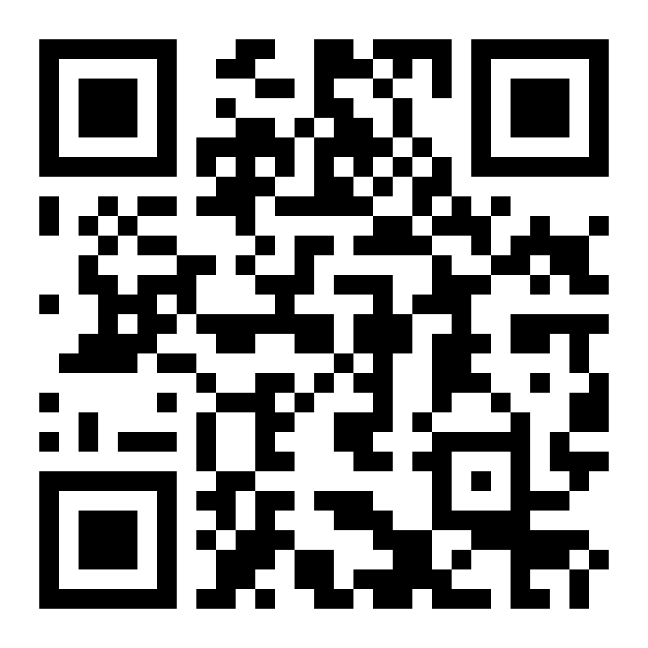
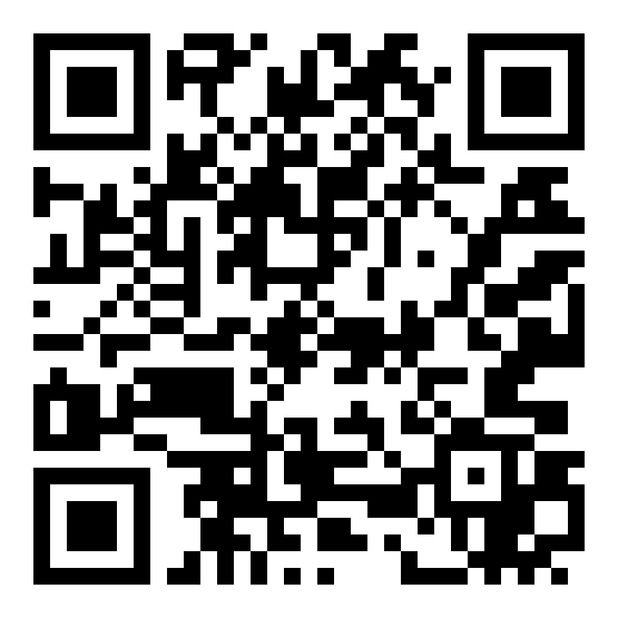
AIデラックス支援
AI変革工房｜やらなくてよい作業を減らし、あなたにしかできない仕事へ。
いまの仕事
転記・集計・定型の連絡・紙の書類。毎日くり返す手作業。
AI・自動化・システム
Webアプリ・業務システム・SaaS連携を、あなた用にカスタマイズ。
残った時間で
判断・対話・創造。あなたにしかできない仕事に集中。
できること（実装専任）
AI活用の業務実装
業務自動化・RPA
データ整備・システム連携
Webサイト・LP制作
業務システム・社内ツール
DX構想・推進支援
内製化・運用定着
診断・戦略設計・運用伴走の結果を、実際に動く形にします。
小さく試す → 一部の業務へ → 複数の業務へ → ルールと権限の整備 → 定着。段階を踏んで進めます。
AI変革工房
詳しくはこちら
AI活用診断
無料・7つの視点
株式会社CO-LINK 事業案内
8 / 19
Notes:
【8枚目】AIデラックス支援（AI変革工房）です。手作業の多い仕事を、AI・自動化・Webアプリ・業務システム・SaaS連携で減らし、残った時間を、判断や対話といった、あなたにしかできない仕事に使っていただきます。あなた用にカスタマイズします。

Slide 9

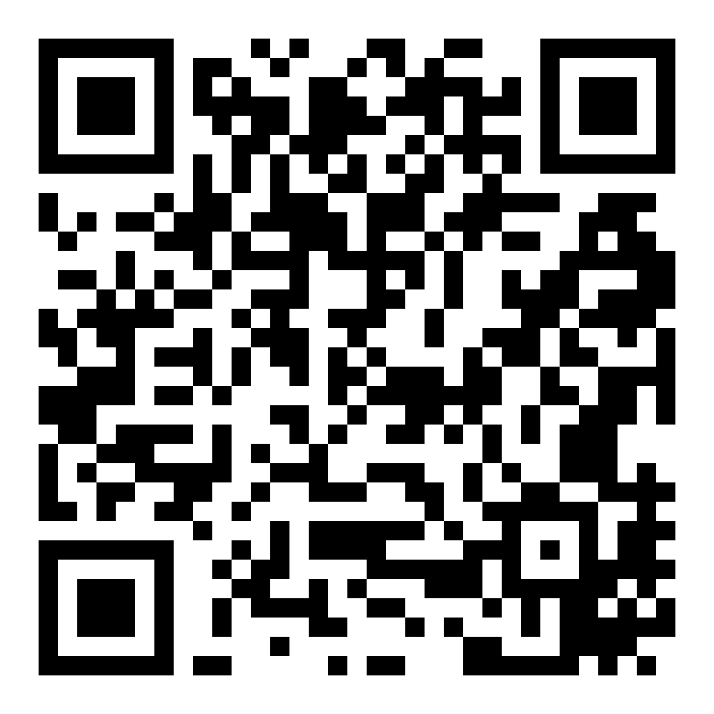
AIスクール
AIを、わかりやすく、一から。読む・学ぶ・試すの3ステップ。
読む
AIスクールの記事・教材
14シリーズ（ツール別・業種別・自動化・プロンプト・個人向けなど）
PPTX・Word・PDFの教材（一部は会員限定）
学ぶ
講座
生成AI活用スタートガイド講座（全6章）など
非エンジニアの経営者・実務担当者向け
試す
勉強会・相談会・診断
AIの勉強会・相談会で、一緒に覚える
無料のAI活用診断（7つの視点）
AIスクール
ページを見る
講座・教材
商品ページ
AIを覚えて、自分の仕事に取り入れる。そのうえで、AIデラックス支援で「やらなくてよい作業」を減らします。
講座・教材の提供状況や購入方法は、各ページでご確認ください。会員限定の記事は、非会員の方には冒頭のみ表示されます。
株式会社CO-LINK 事業案内
9 / 19
Notes:
【9枚目】AIスクールです。AIをわかりやすく、一から覚えていただけるよう、記事・教材、講座、勉強会・相談会、無料のAI活用診断を用意しています。AIを覚えたうえで、AIデラックス支援で作業そのものを減らす、という流れです。

Slide 10
ファイナンス・補助金・助成金
高額なご提案ほど、補助金・助成金を最初に検討します。
総投資額
必要な投資の総額
−
公的支援額（見込み）
補助金・助成金・税制優遇
＝
実質負担額
負担をおさえる
資金のご相談
・資金繰り・資金調達・融資の準備
・会計の分析
・銀行の融資アドバイザーとも連携
補助金・助成金
・AI導入・設備・採用・人材育成・承継など
・使える制度を先に確認
・申請の手続きは有資格者と進めます
資産のご相談
・暗号資産・株式などの資産のご相談にも対応
・一般的な情報提供・整理の範囲
・売買の勧誘・個別の投資助言は行いません
すべての商品・支援で、使える制度を最初に検討し、実質負担をおさえる提案にします。
制度は年度・公募回で変わります。採択・受給を保証するものではありません。該当する制度がない場合は「未確認（要調査）」とお伝えします。
株式会社CO-LINK 事業案内
10 / 19
Notes:
【10枚目】ファイナンス・補助金・助成金です。すべての商品・支援に、補助金・助成金を最初に検討する「バインド」を組み込みます。総投資額から公的支援額（見込み）を引いた実質負担額でご提案します。特に高額なご提案ほど、制度の活用を最初に検討します。採択や受給を保証するものではありません。

Slide 11
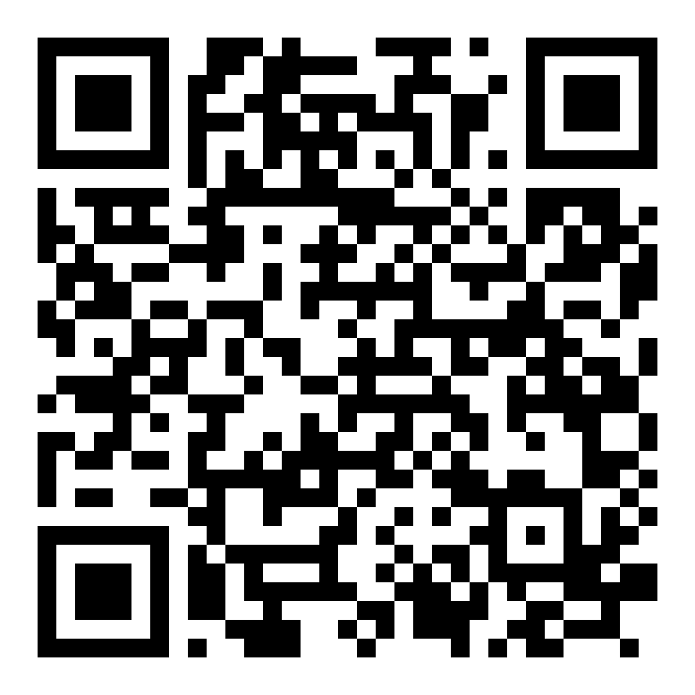
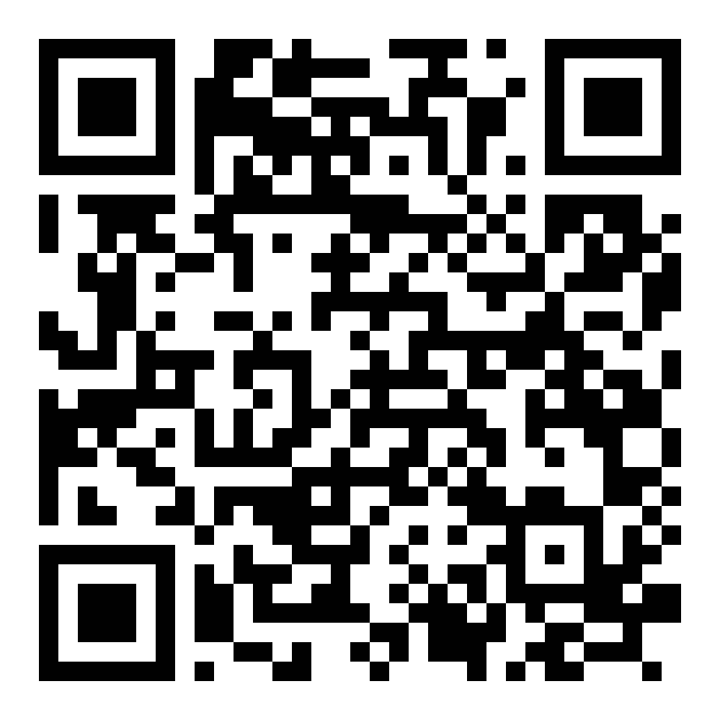
Web構築・SEO対策・AEO対策
つくって終わりにしない。検索の入口と、AI検索への対応まで。
1
2
3
4
設計
目的・お客様の動き・問い合わせの導線を決める。
構築
Webサイト・LP・Webアプリを実装する。
検索対策
SEO（検索エンジン）とAEO（AI検索）を整える。
改善
計測し、見直しを続ける。
SEO対策
検索エンジンの土台を整える。
構成・見出し・内部リンクなど。
AEO対策（AI検索最適化）
AI回答に引用されやすい形へ。
貿易のAEO認定とは別物です。
当社サイトでも実践しています
専用ページ、FAQなどの構造化データ、AI向けの案内ファイル（llms.txt）を実装しています。
検索順位や、特定のAIでの引用をお約束するものではありません。要件の整理から公開まで、一貫して対応します。QRは各対策の詳細ページです。
株式会社CO-LINK 事業案内
11 / 19
Notes:
【11枚目】Web構築とSEO対策、AEO対策です。設計、構築、検索対策、改善の流れで、つくって終わりにしません。当社のサイト自身にも、専用ページ、構造化データ、AI向けの案内ファイルを実装しています。検索順位や特定のAIでの引用をお約束するものではありません。

Slide 12
SNS・マーケティングの自動化
思いつきや資料を、発信の下書きに。公開の判断は人が行います。
1
2
3
4
5
投げ込む
思いつき・音声・メモ・資料を、1か所へ。
下書きになる
動画・SNS・講座・書籍・販売・資料・マニュアルの7つへ。
人が確認する
内容と公開の判断は、人が行う。
予約の準備
投稿の予約まで、整えておく。
見直す
反応を見て、次の発信へ。
Web戦略の効率化
営業しなくても、問い合わせが来る流れを。
発信・集客・問い合わせを、ひとつの仕組みでつなぎます。
集客
問い合わせ
成約
継続
LINE
SNS
検索対策（SEO・AEO）
ホームページ・LP
公開の承認は人が行います。ご提供の範囲・状況は、ご相談のうえでご案内します。
株式会社CO-LINK 事業案内
12 / 19
Notes:
【12枚目】SNS・マーケティングの自動化です。思いつきや資料を一か所に投げ込むと、7つの形式の下書きになり、人が確認し、予約の準備までを整えます。公開の判断は人が行います。Web戦略全体を、集客から継続までの流れとして効率化します。

Slide 13
土台は、心理学・組織学・社会学
迷わず伝わる設計と、属人化しない組織づくりのために。
設計力
心理学・行動科学の知見で、迷わず伝わる形に。
・マーケティング・LP・提案の設計
・お客様の動き方から導線をつくる
組織力
役割と情報の設計で、属人化を仕組みに変える。
・組織学・社会学の知見をふまえた運営
・決め方・権限・記録の見える化
実装力
AI・Webを、動く形にして届ける。
・Webアプリ・業務システム・自動化
・導入後の定着まで伴走
マネジメントも、この知見で
人事配置の適正化
評価・処遇の整理
社内政治への対処
対立（コンフリクト）の解決
特定の心理検査・適性診断ツールの実施を標準で含むものではありません。出典を明示した調査にもとづいて進めます。金額の決定・労使交渉・税務は、社労士・税理士などが担います。
株式会社CO-LINK 事業案内
13 / 19
Notes:
【13枚目】私たちの土台は、設計力、組織力、実装力の3つです。設計には心理学・行動科学、組織づくりには組織学・社会学の知見をふまえ、AIとWebで動く形にします。特定の心理検査やツールの実施を標準で含むものではありません。

Slide 14
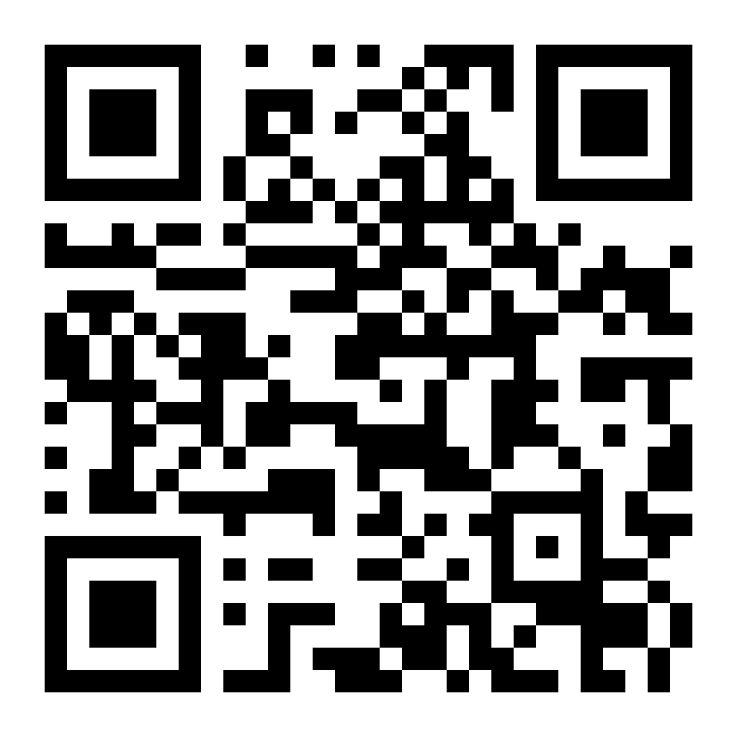

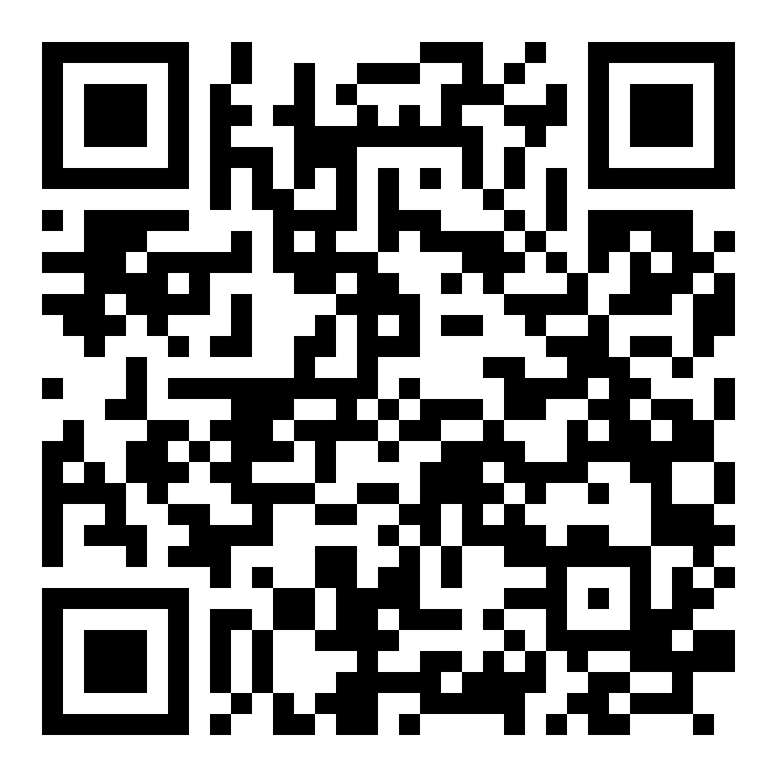
商品・Webページ
講座・教材・診断・テンプレートなど、Webページでご覧いただけます。
商品のカテゴリ
経営・事業承継
法律・相続
税務・財務・資金
バックオフィス整備
AI・DX・業務自動化
人材・採用・育成
福祉・介護向け
建設業向け
製造業向け
店舗・小売業向け
飲食
運送・物流
美容・サロン向け
商品ページ
講座・教材など
マーケット入口
リンク・コ・マーケット
講座・研修
あなたの専門ページ（LP）も、つくります。
ブランディングと集客の入口として。商品の出品・販売の準備もお手伝いします。
資料ライブラリ
PDFを無料で閲覧
LP制作
専門ページづくり
商品の提供状況・購入方法・価格は、各商品ページでご確認ください。リンク・コ・マーケットは、各社の商品ページへの入口です。
株式会社CO-LINK 事業案内
14 / 19
Notes:
【14枚目】商品とWebページです。経営・事業承継、法律・相続、税務、AI・DX、人材・採用・育成など14のカテゴリの商品ページがあります。あなた専用のページ（LP）づくりも承ります。提供状況や購入方法は、各ページでご確認ください。

Slide 15
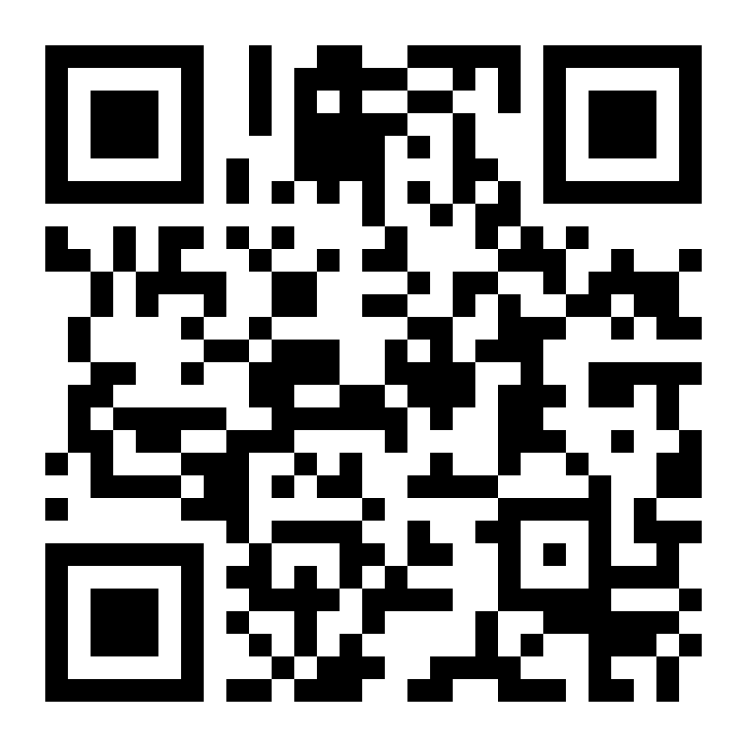
無料診断室（6種）
まずは、ご自身で確認できます。気になる領域から、1分ほどで。
経営課題かんたん診断
6つの質問で、気になる経営課題の領域を確認します。約1分。
AI活用診断
AI活用・データ整備・ルール・人材など7つの軸を、100点満点で診断します。
組織・人材診断
配置・評価・対立・採用定着・育成など7つの軸を、100点満点で診断します。
診断室（6種）
無料
事業承継・企業価値の準備状況セルフチェック
株式・後継者・資産など7つの観点を点検します。
資金・資産診断
資金繰り・補助金助成金・融資・資産運用の6つの軸を、100点満点で診断します。
バックオフィスOS簡易診断
記録・財務・コンプライアンス・DX・組織体制の5つの軸を診断します。
AI活用診断
7つの視点
診断で見えた課題は、ご相談のなかで、そのまま整理できます。ご相談は無料です。
診断は、その場で結果を確認できる簡易なものです（送信を伴うものは、各ページに明記しています）。結果は目安であり、法律・税務・投資などの個別の助言ではありません。
株式会社CO-LINK 事業案内
15 / 19
Notes:
【15枚目】無料の診断室です。経営課題かんたん診断、AI活用診断、組織・人材診断、事業承継の準備状況セルフチェック、資金・資産診断、バックオフィス簡易診断の6種があります。結果は目安で、個別の助言ではありません。

Slide 16
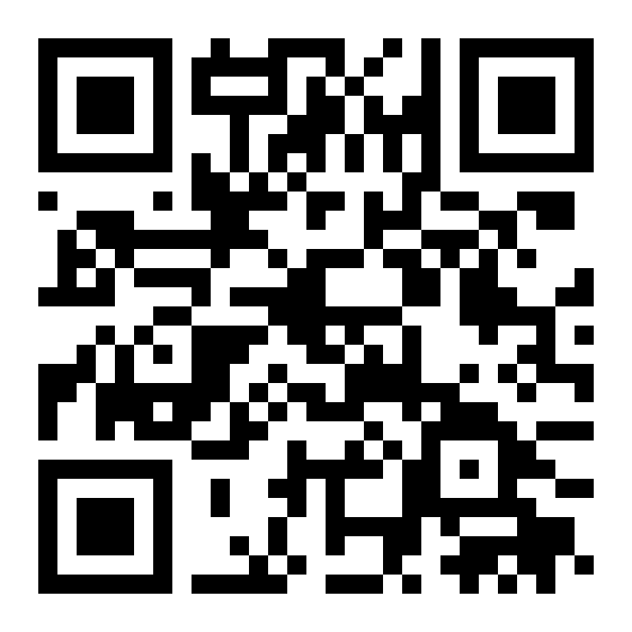
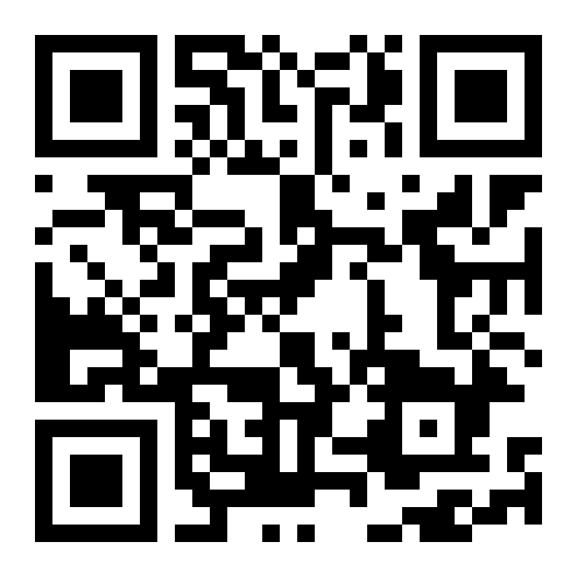
知見記事と用語集
判断に迷いやすいテーマを、出典にもとづいて整理した読み物です。
解説記事（5本）
CO-LINKは何をしてくれる会社？
会社の本質・5つのCO・事業ブランド一覧
事業承継とM&Aはどう違う？（比較ガイド）
判断軸の整理
CO-LINKが行うM&A支援の範囲について
行う範囲・行わない範囲・保証しないことの区分
会社設立の流れ（一般的な手順）
設立登記までの5ステップ
絆ネットワークとプロフェッショナルキャリアオフィスの違い
専門家接続と人材紹介の窓口の違い
用語集（6本）
企業価値算定の考え方
DCF法・類似会社比較法・純資産法
M&A仲介と非登録支援の違い
仲介業登録の有無という境界
職業紹介と人材紹介の違い
有料職業紹介事業許可について
PM（プロジェクトマネジメント）とは
助言で終わらせない、というCO-LINKの立場
BPOとは
定型業務代行の考え方
補助金と助成金の違い
審査の有無・所管省庁の違い
知見記事・用語集
サイトで読む
資料総覧
パンフレット・会社案内
パンフレット・会社案内・PDF資料は、サイトで、ダウンロードしなくてもそのままご覧いただけます。
制度・法令は改正されることがあります。記事は一般的な情報であり、最終判断の前に、該当分野の専門家へご確認ください。
株式会社CO-LINK 事業案内
16 / 19
Notes:
【16枚目】知見記事と用語集です。事業承継とM&Aの違い、企業価値算定の考え方、補助金と助成金の違いなど、判断に迷いやすいテーマを整理しています。パンフレットや会社案内、PDF資料は、サイトでそのままご覧いただけます。

Slide 17
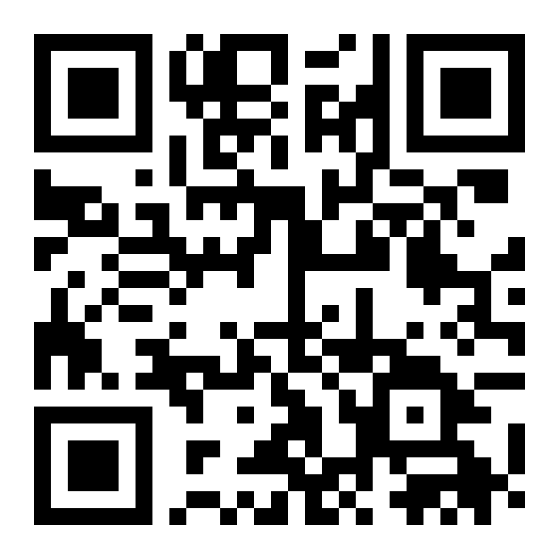
会社概要と拠点
神奈川県と北海道の3拠点で、ご相談をお受けしています。
本社
〒225-0015
神奈川県横浜市青葉区
荏田北1丁目2番地1号
Platform412
新横浜オフィス
〒222-0033
横浜市港北区新横浜3丁目9番5号
新横浜第3東昇ビル リブポートB105
（有料職業紹介事業所）
函館支店
〒041-0813
函館市亀田本町3-21-2
拠点・会社概要
サイトで見る
会社名
株式会社CO-LINK
資本金
500万円
法人番号
3020003026938
有料職業紹介
許可番号 14-ユ-302600（全職種・国内）
設立
2024年9月17日
連絡先
TEL 050-3155-1904 info@co-link1618.com
法人番号・設立・資本金は、法人登記簿にもとづく情報です。拠点へのご来訪は、事前のご予約をお願いします。
株式会社CO-LINK 事業案内
17 / 19
Notes:
【17枚目】会社概要と拠点です。本社は横浜市青葉区、新横浜に有料職業紹介の事業所、北海道の函館に支店があります。法人番号、設立、資本金は法人登記簿にもとづく情報です。

Slide 18
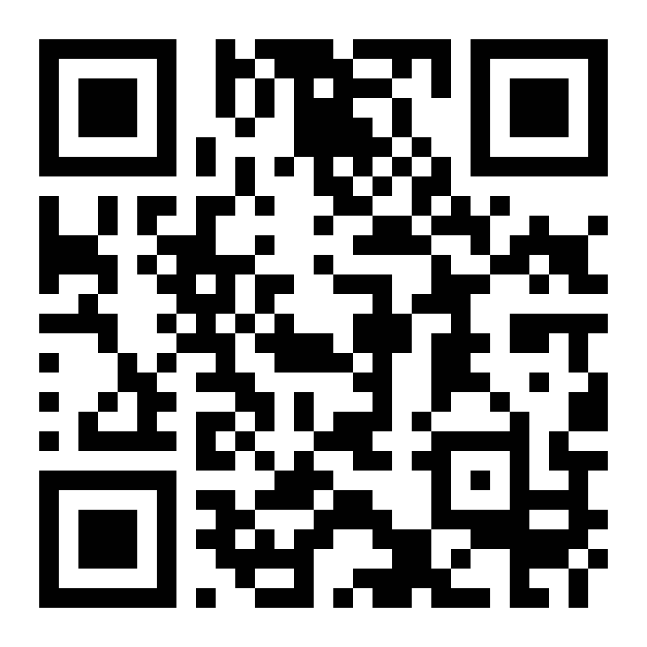
有料職業紹介と人材戦略
人材の募集・ご紹介から、採用・育成・定着の人材戦略まで。
許可番号 14-ユ-302600 全職種・国内
プロフェッショナルキャリアオフィス（株式会社CO-LINK）
1
2
3
4
5
要件を整理する
どんな人が必要かを、はっきりさせる。
募集・ご紹介
人材の募集と、ご紹介を行います。
採用広報
求人・発信の設計で、伝わる募集に。
定着・研修
入社後の定着と、育成を支える。
人材戦略
採用・育成・配置を、会社全体で見直す。
外国人材の導入・運用支援
離職分析・組織コミュニケーション
福祉・介護の現場にも対応
事業所
横浜市港北区新横浜3-9-5 新横浜第3東昇ビル リブポートB105
TEL 050-6870-5792
人材は、こちらでも募集し、人材戦略も一緒に立てます。
組織づくり・AI・補助金（人材開発支援助成金など）と組み合わせ、採って終わりにしません。
企業・求職者の方へ
詳しくはこちら
株式会社CO-LINK 事業案内
18 / 19
Notes:
【18枚目】最後の事業として、有料職業紹介と人材戦略です。許可番号は14-ユ-302600。要件の整理、募集とご紹介、採用広報、定着と研修、そして人材戦略まで、組織づくりやAI、補助金と組み合わせて進めます。

Slide 19
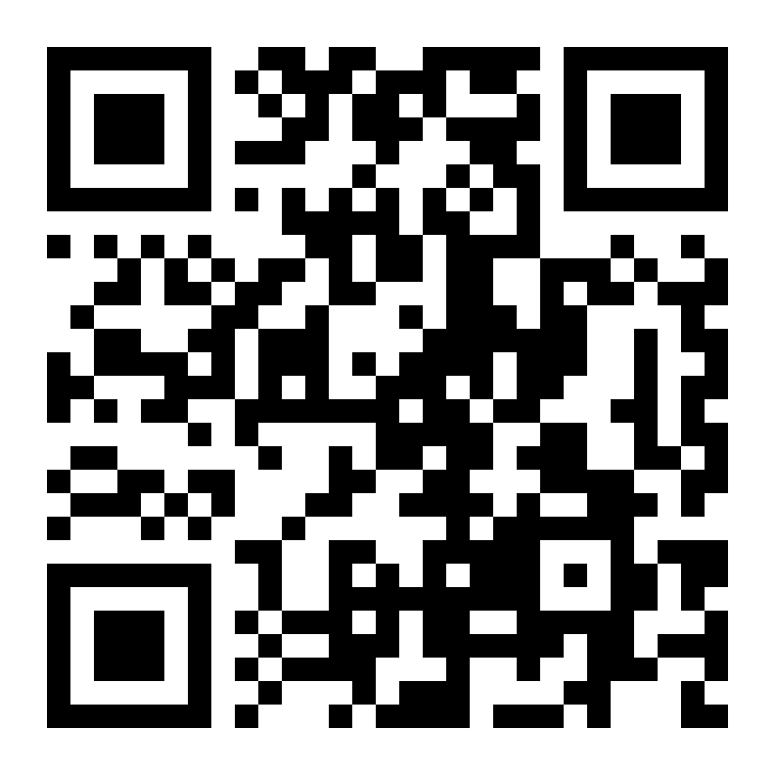

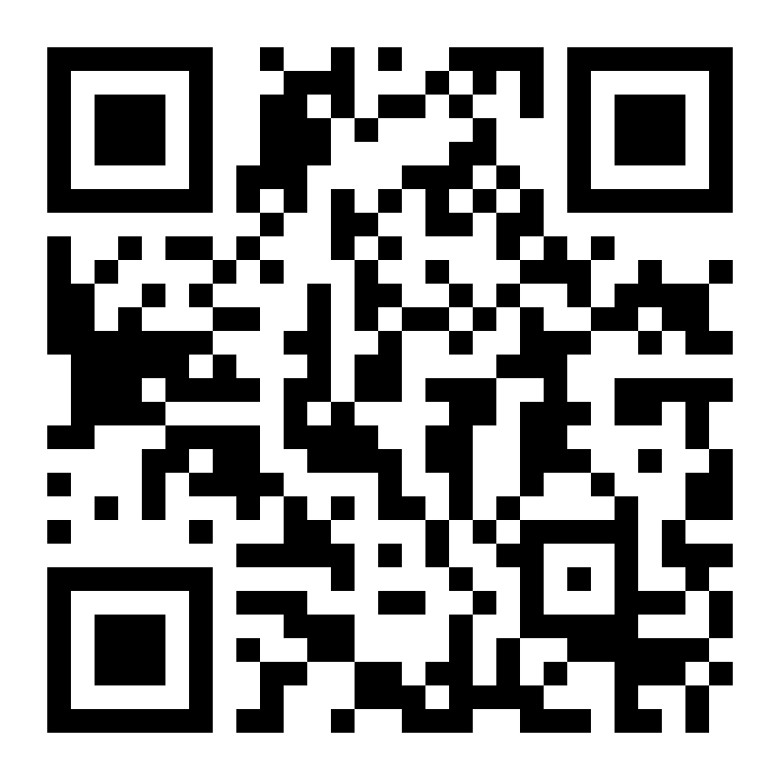
ご一緒に、はじめましょう
まずはお気軽にご相談ください。ご相談は無料です。
株式会社CO-LINK
電話 050-3155-1904
メール info@co-link1618.com
公式LINE @307qvmdt
公式サイト https://co-linkweb.com/
本社 〒225-0015 横浜市青葉区荏田北1-2-1 Platform412
函館支店 〒041-0813 函館市亀田本町3-21-2
公式LINE
友だち追加
公式サイト
co-linkweb.com
無料診断室
6種のセルフチェック
共に取り組む方を募集しています
士業・専門家・実務家のみなさま。勉強会から共創事業へ。
専門家・実務家の方へ（参加のご案内）
https://co-linkweb.com/join
報酬は役割と作業量に応じ、着手前に書面で決めます。紹介料は設けません。
有料職業紹介 許可番号 14-ユ-302600
本資料は一般的なご案内であり、法律・税務・労務・投資等の個別の助言ではありません。補助金・助成金の採択・受給を保証するものではありません。CO-LINKは公的な認定機関ではなく、当社の民間認定は公的認定とは異なります。
株式会社CO-LINK 事業案内
19 / 19
Notes:
【19枚目】お問い合わせです。電話、メール、公式LINE、公式サイトのいずれからでもご連絡いただけます。ご相談は無料で、ご連絡の時点で契約の義務は発生しません。共に取り組む専門家・実務家の方も募集しています。

